Slide 1


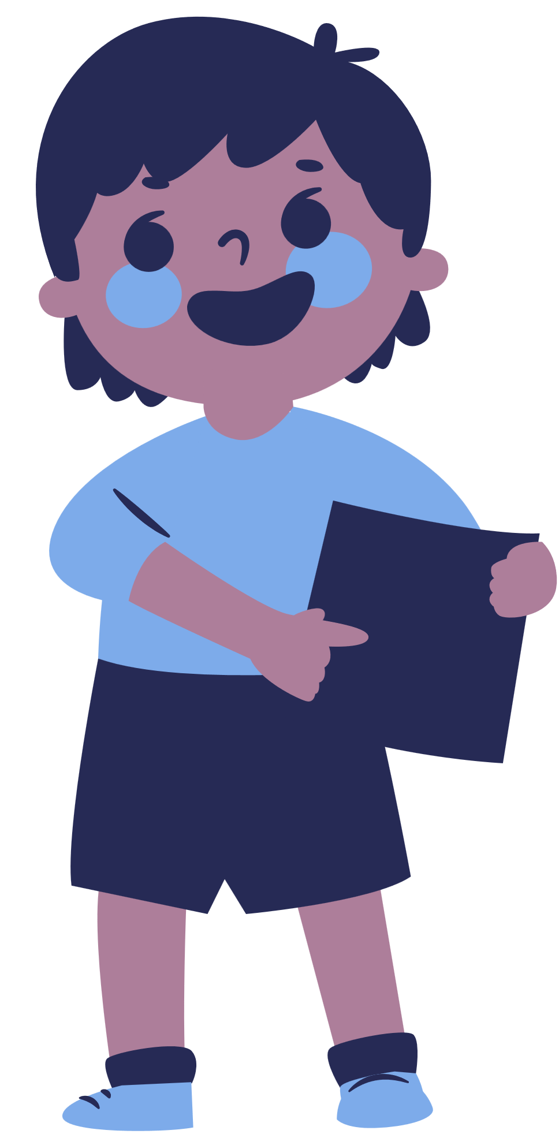
THÂN MẾN CHÀO
CÁC EM HỌC SINH ĐẾN VỚI BÀI HỌC MỚI!

Slide 2

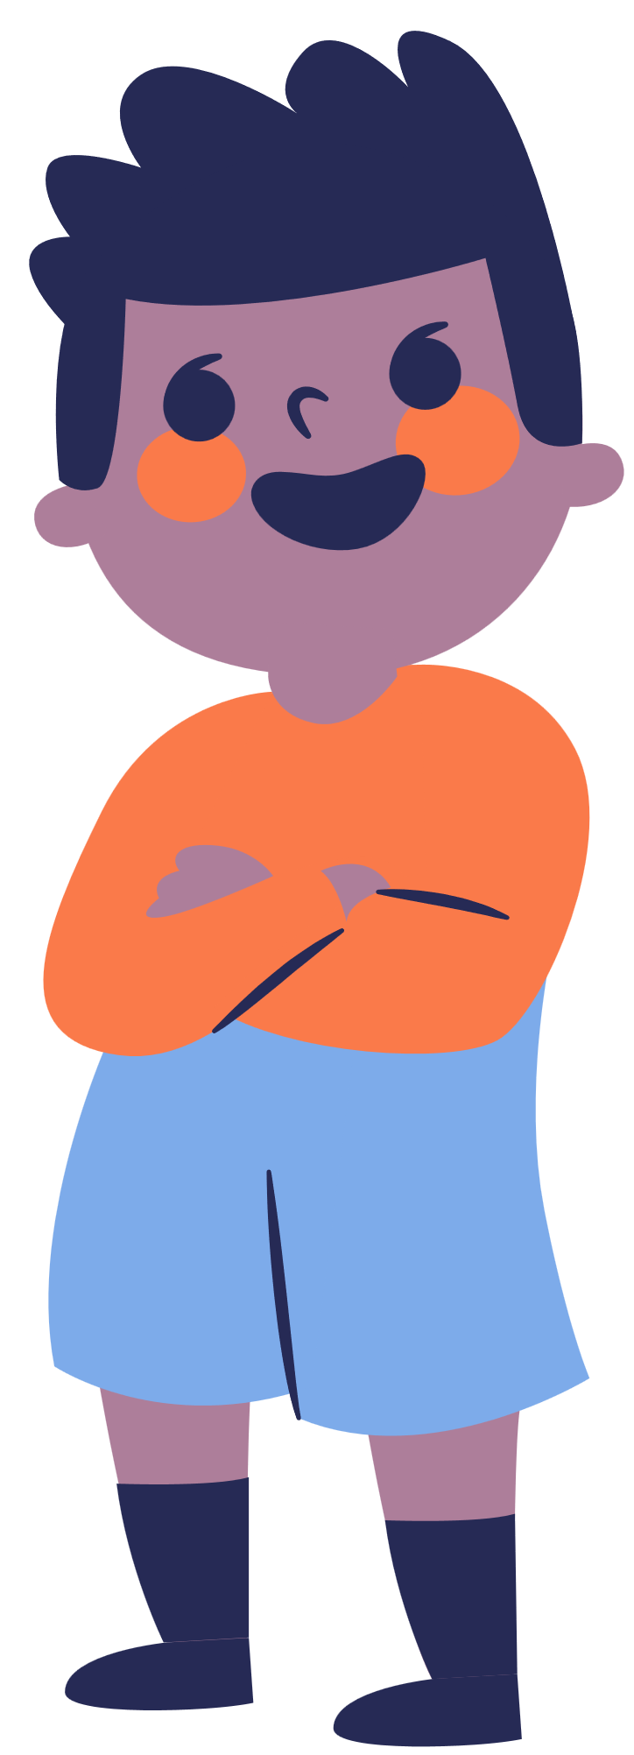
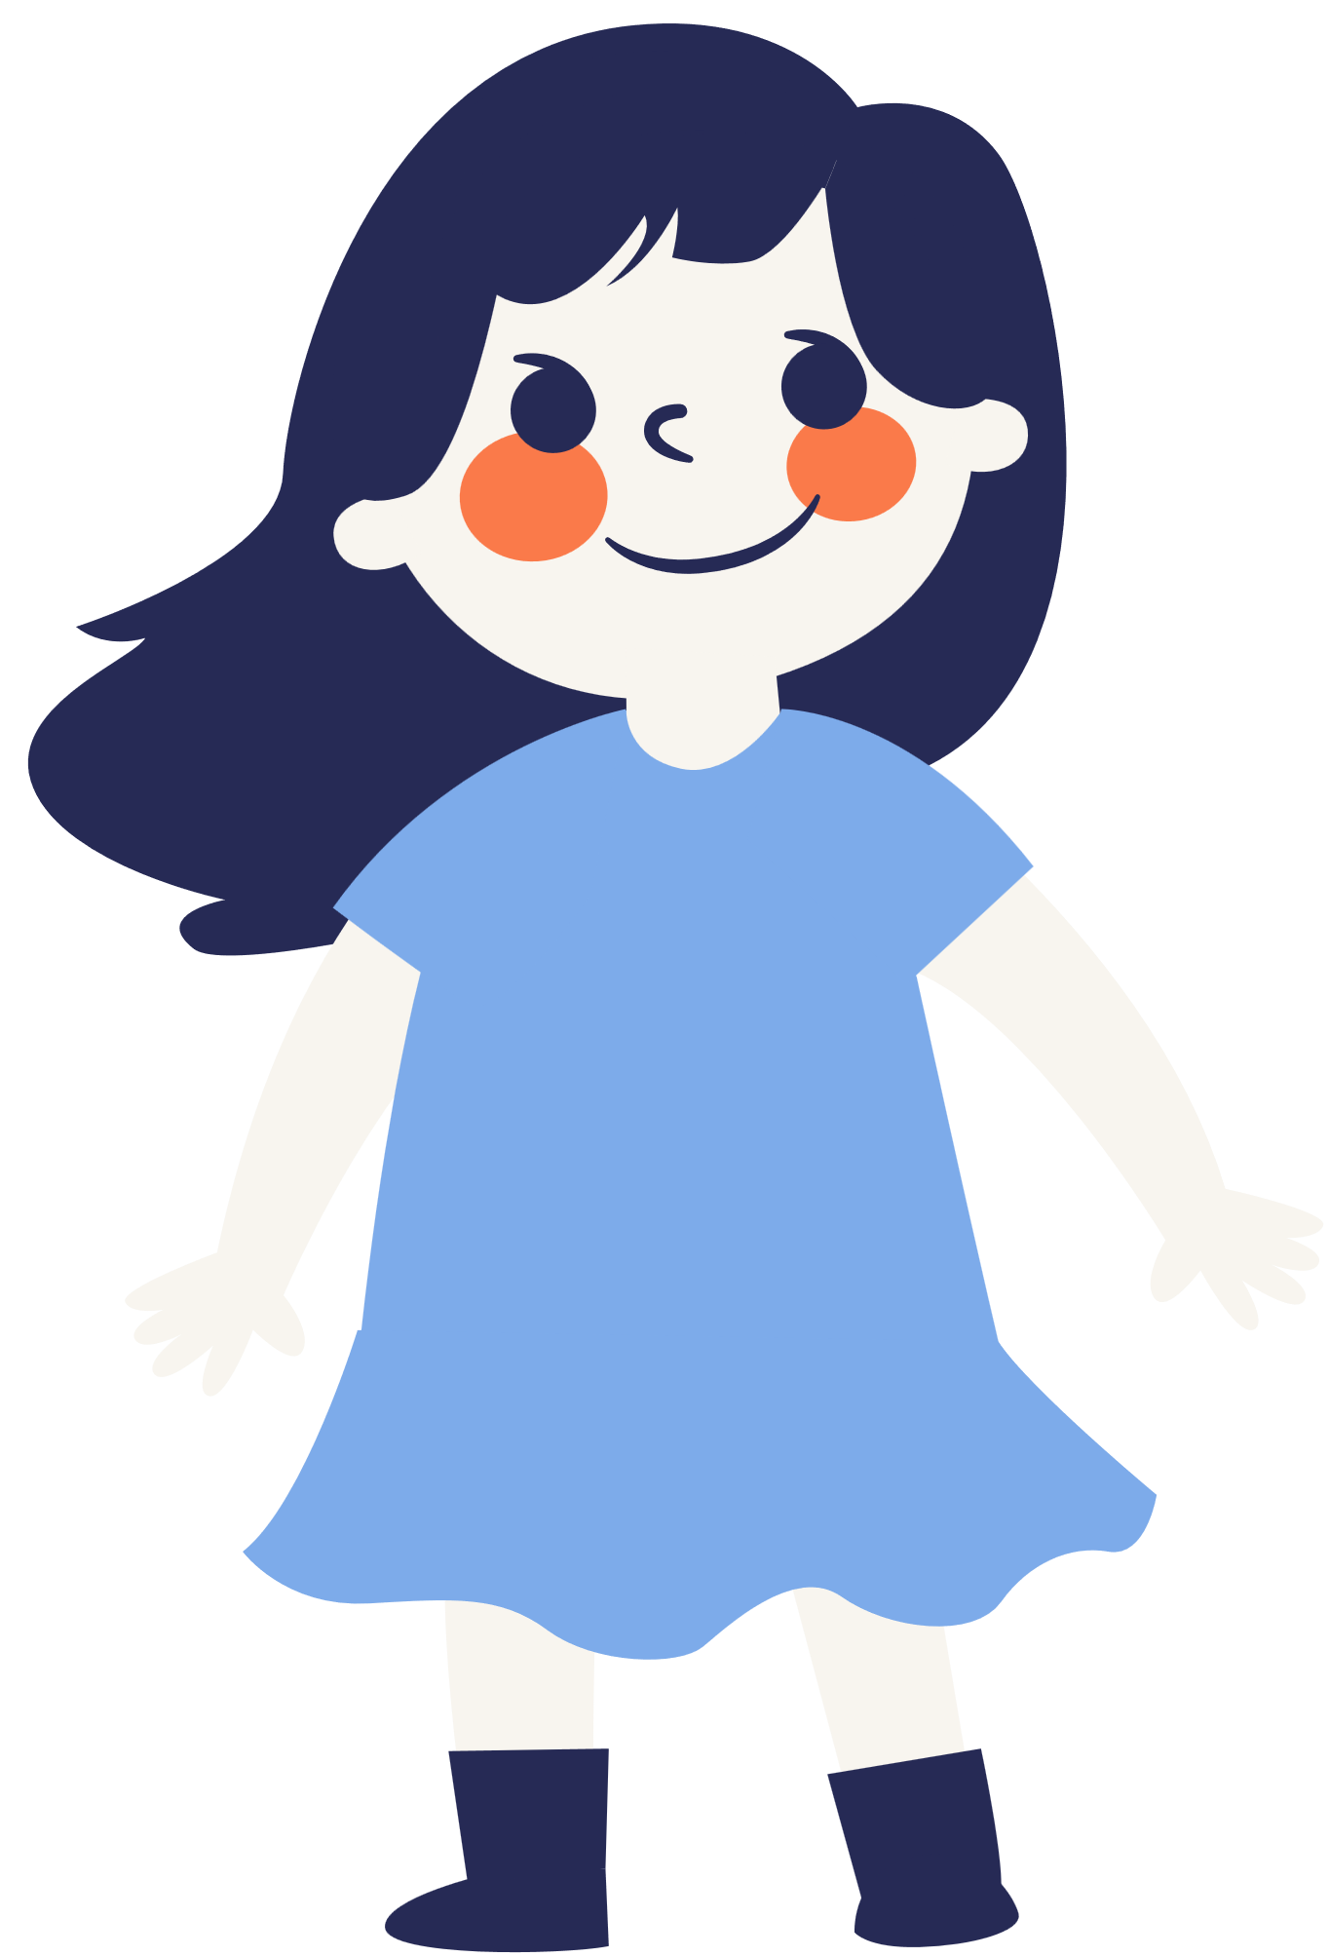
BÀI 5:
ÔN TẬP GIỮA HỌC KÌ I

Slide 3




TIẾT 6

Slide 4

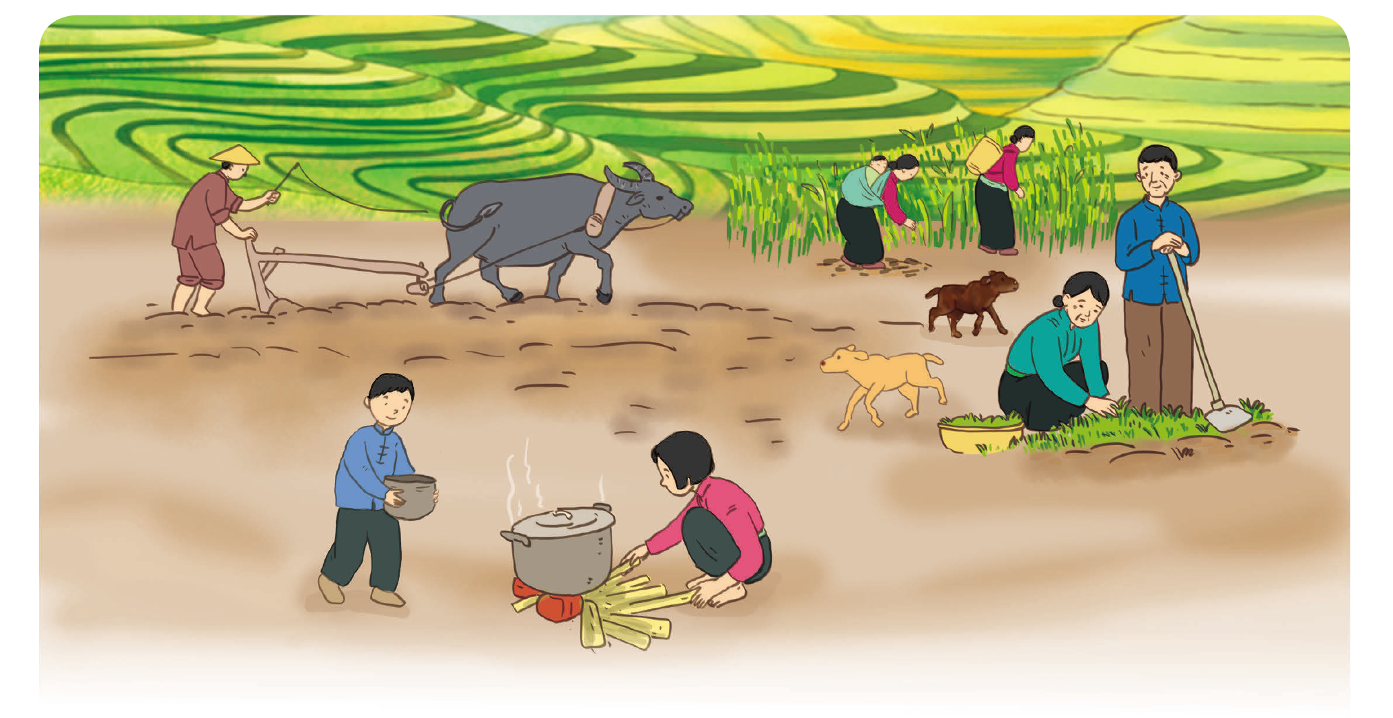
Em hãy đọc thầm bài đọc Đi làm nương

Slide 5

Đánh dấu ✓ vào ô đúng/ sai
Câu 1: Từ ngữ, hình ảnh nào trong bài đọc cho biết mọi người trong làng đều đi làm nương?
Từ ngữ, hình ảnh | Đúng | Sai
a. Cả làng đều đi làm nương
b. Trên nương, mỗi người một việc.
c. Trên sàn, dưới đất mọi nhà đều vắng tanh.
d. Con ngựa đeo tất cả đồ đạc và nông cụ trên lưng.

Slide 6
Câu 2: Những chi tiết nào trong bài đọc cho thấy cảnh làm nương diễn ra ở miền núi.
Từ ngữ, hình ảnh | Đúng | Sai
a. Nương xa, nhiều người đi lên tận ngọn núi.
b. Người lớn đánh trâu ra cày.
c. Mấy chú bé tìm chỗ bắc bếp thổi cơm ở ven suối.
d. Các bà mẹ cúi lom khom tra ngô.

Slide 7
Câu 3: Trên nương, mỗi người làm gì? Hoàn thành bảng sau:
Người | Việc
Cụ già
Người lớn
Bà mẹ
Trẻ em
Em bé
Nhặt cỏ, dốt lá
Đánh trâu ra cày
Tra ngô
Tìm chỗ ven suối để bắc bếp thổi cơm.
Ngủ trên lưng mẹ

Slide 8
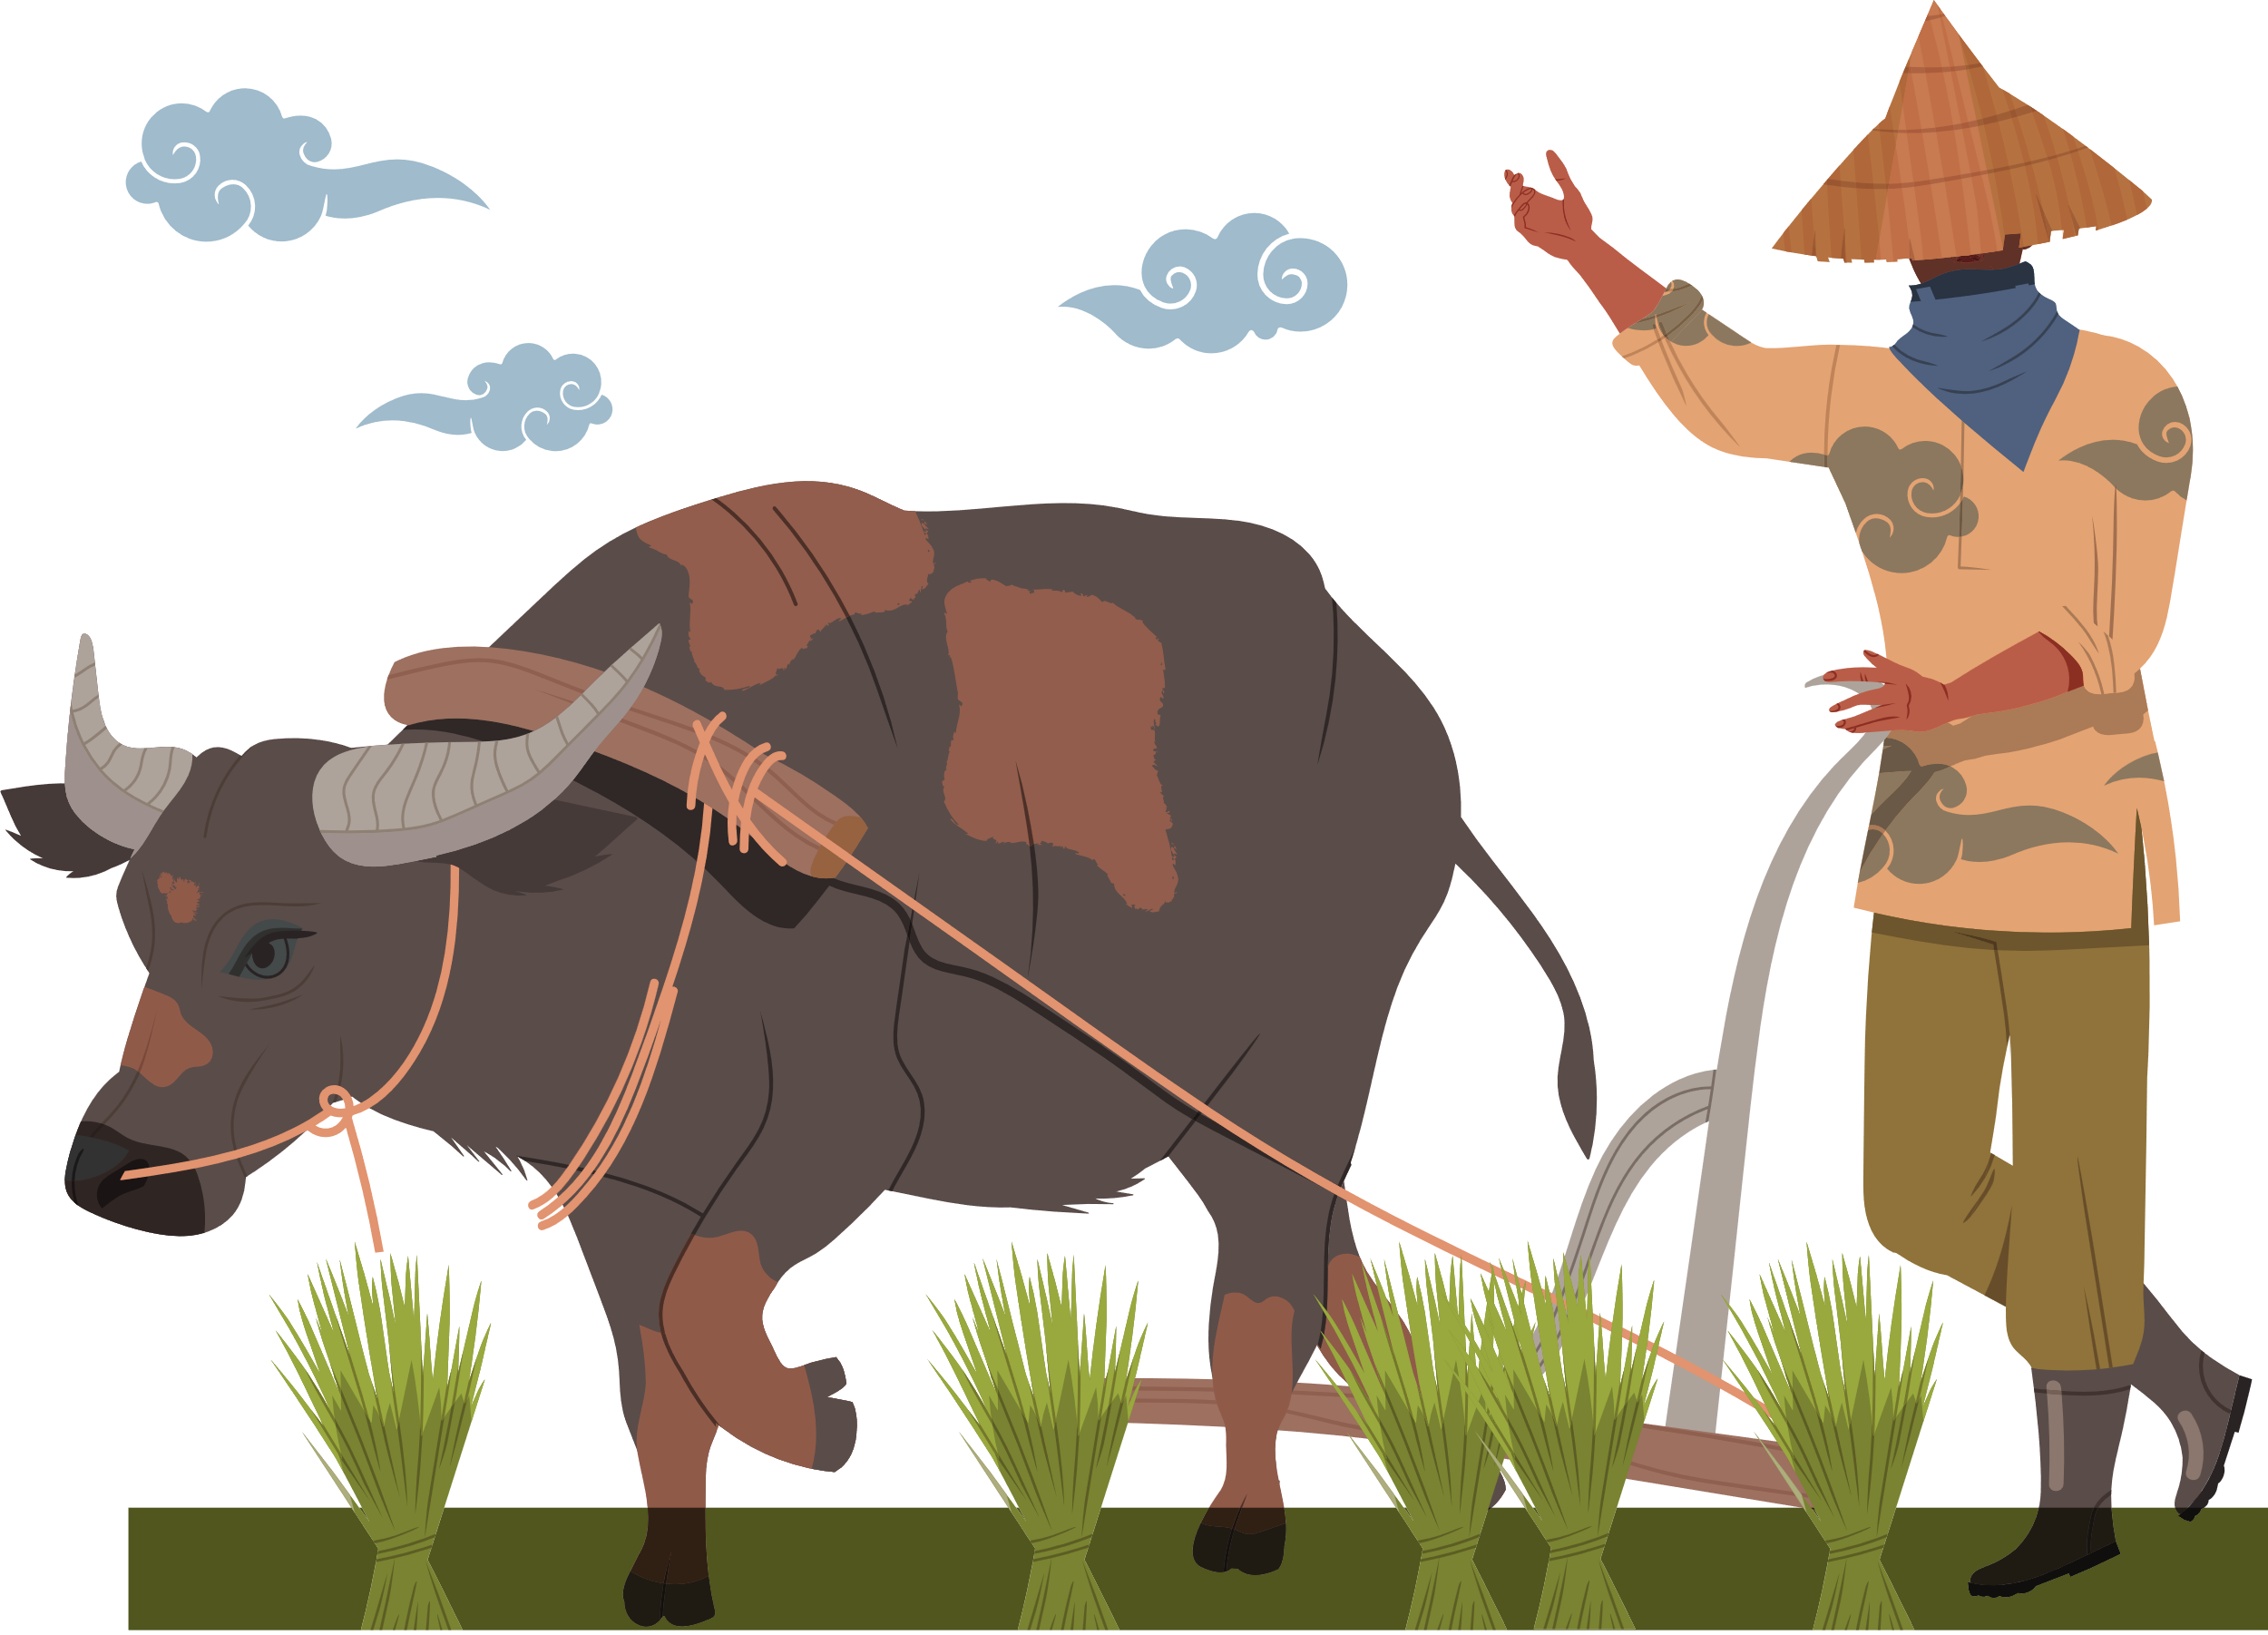

Câu 4: Tìm danh từ trong các câu:
Trên nương, mỗi người một việc. Người lớn đánh trâu ra cày. Các cụ già nhặt cỏ, đốt lá.
nương, người, việc, người lớn, trâu, cụ già, cỏ, lá.

Slide 9




Câu 5: Qua câu cuối bài đọc, chúng ta thấy được điều gì?
A. Thời tiết giá lạnh ở miền núi khi màn đêm buông xuống
B. Tình cảm gắn bó, thân thiết giữa mọi người trong gia đinh, làng xóm
C. Cảnh lao động hăng say của mọi người trong gia đinh, làng xóm
D. Cảnh vắng ở bản làng trong mùa đi làm nương.

Slide 10
TIẾT 7

Slide 11


Em hãy chọn một trong 2 đề sau:
Làm đơn xin nghỉ buổi ngoại khóa vì lí do sức khỏe.
Viết đoạn văn nêu cảm nghĩ của em về nhân vật Uy-li-am trong câu chuyện “Người thu gió” đã học ở Bài 4.

Slide 12

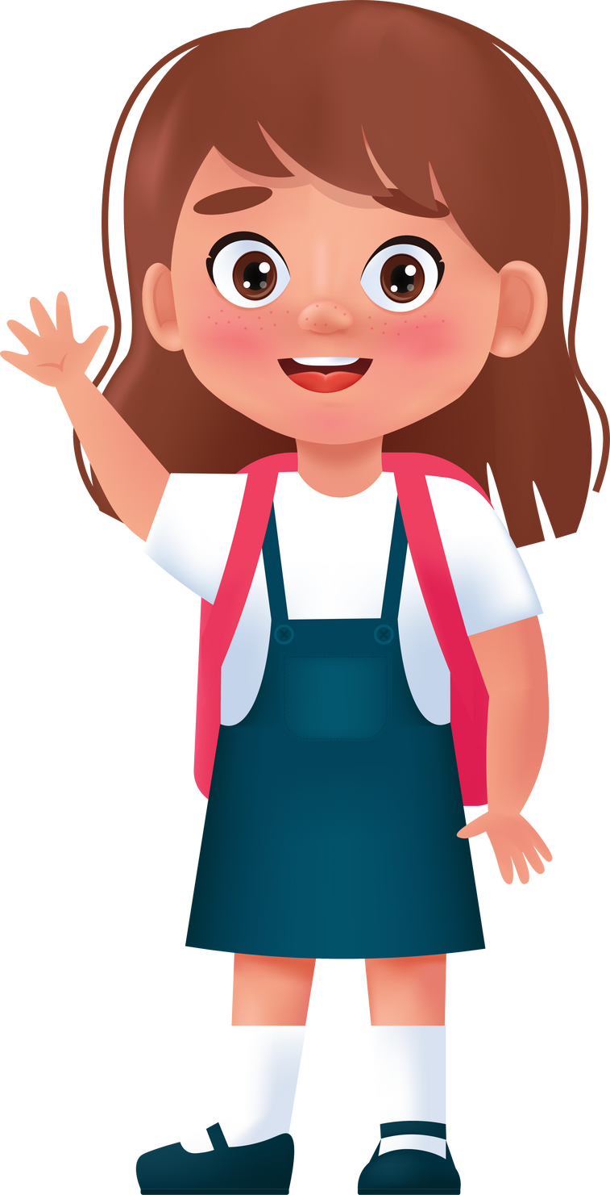
CỦNG CỐ, DẶN DÒ
  Ôn tập lại các bài đọc đã học ở nửa đầu học kì I.
  Chuẩn bị, đọc trước nội dung của bài học mới.

Slide 13



XIN CHÀO TẠM BIỆT VÀ HẸN GẶP LẠI

